Slide 1
历史天天看
组员：石韬义 郭文豪 温虎啸 刘德荣

Slide 2
吸引力和可用性
对历史感兴趣者
学习相关知识的学生

Slide 3
工作量及技术难度
设计和排版
从网站上爬取文章
文章的分类以及嵌入

Slide 4
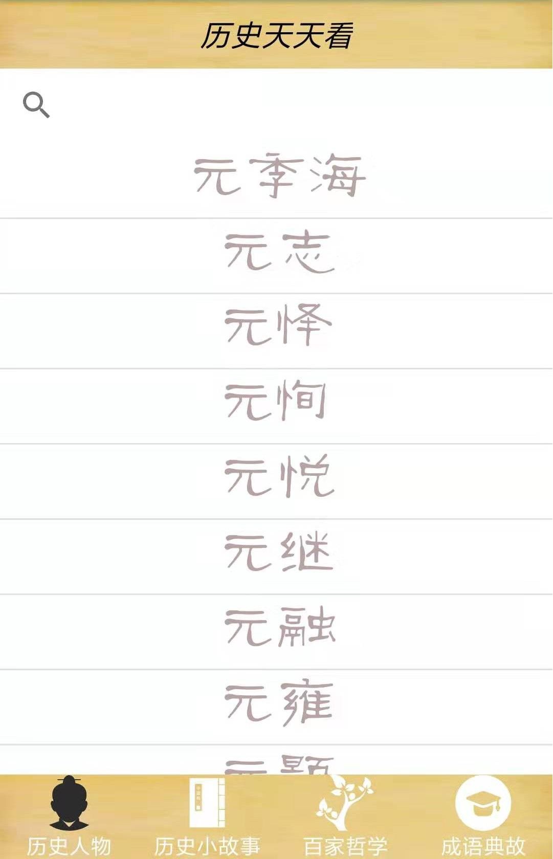
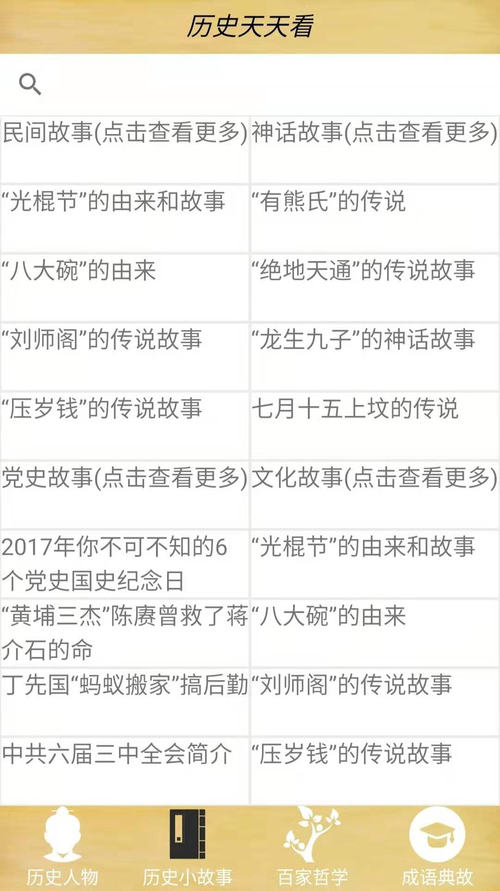
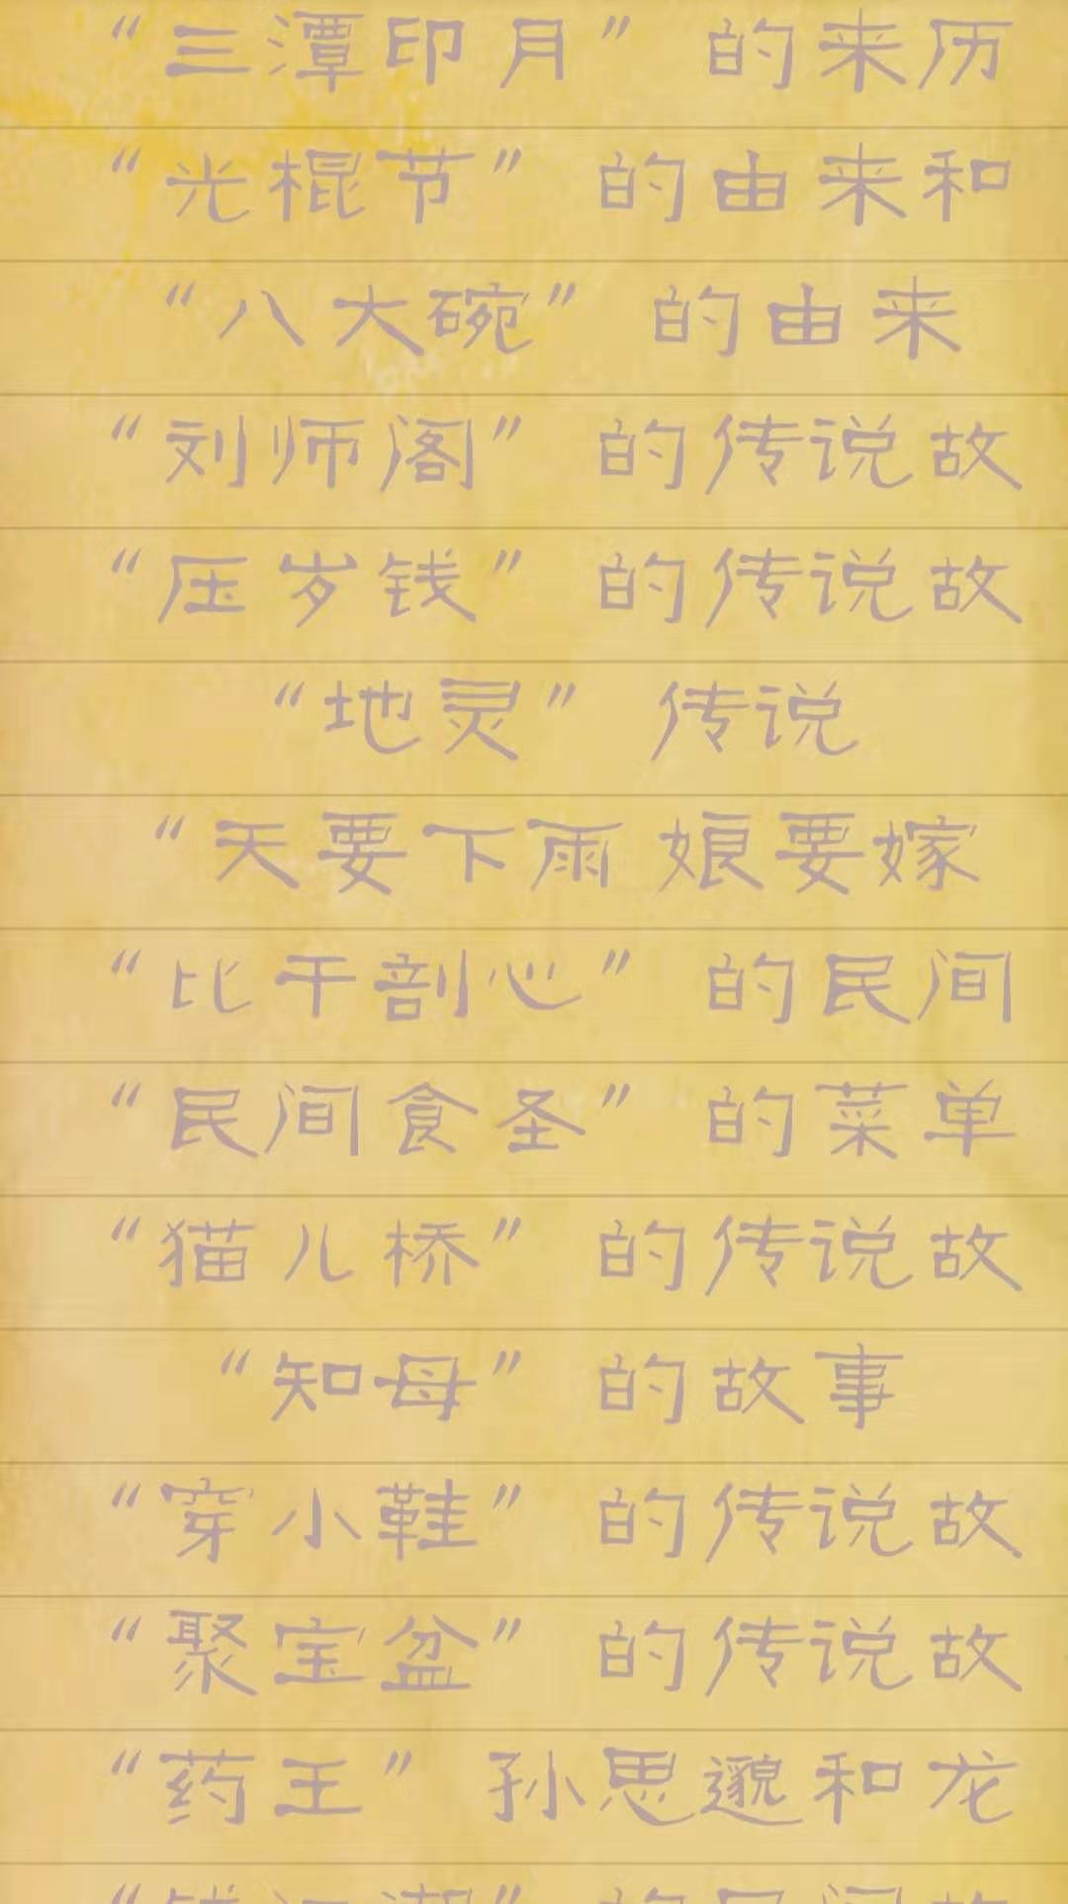
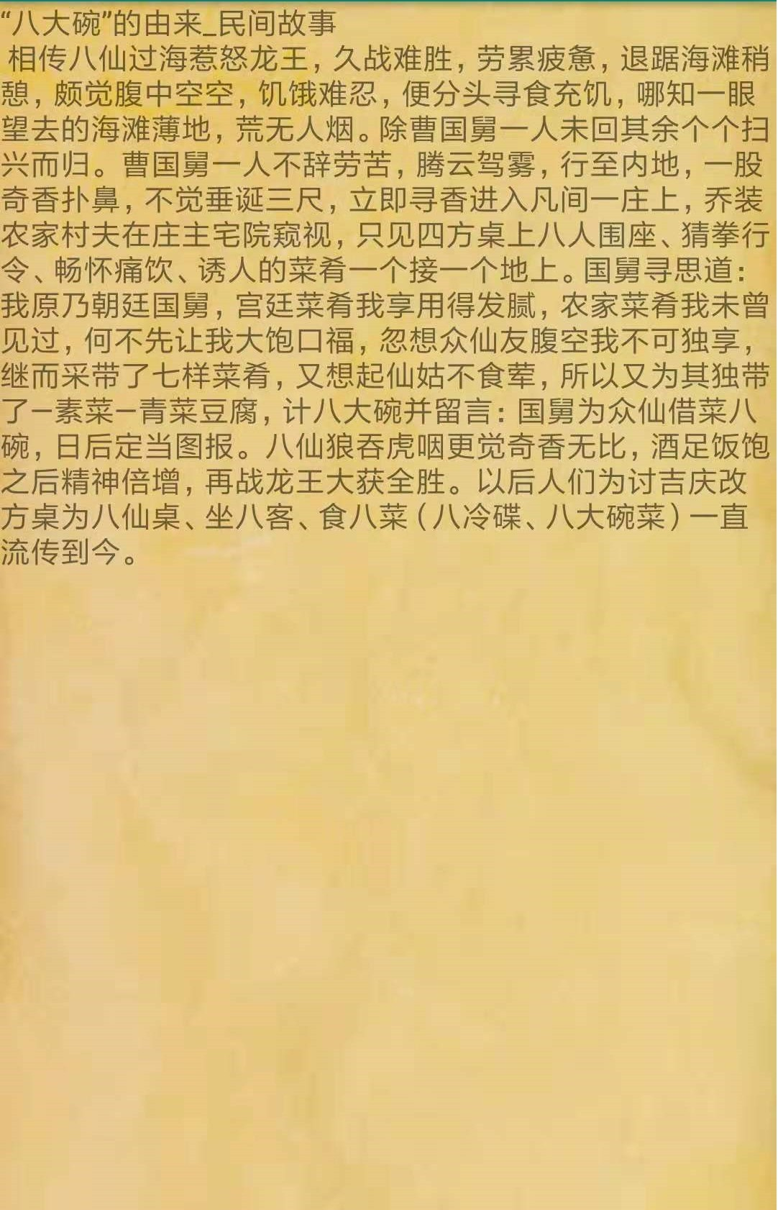
功能展示

Slide 5
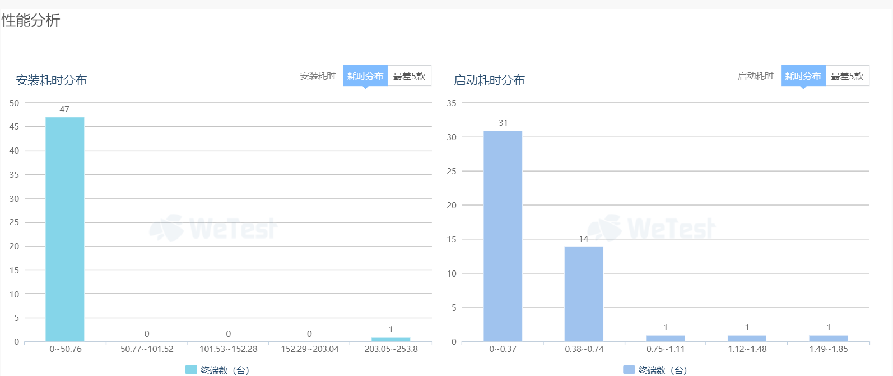
性能分析

Slide 6
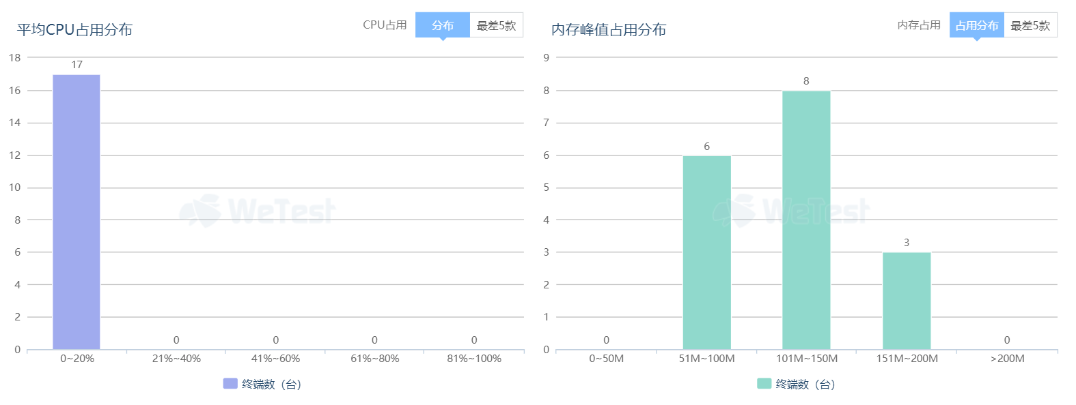
cpu内存占用情况

Slide 7
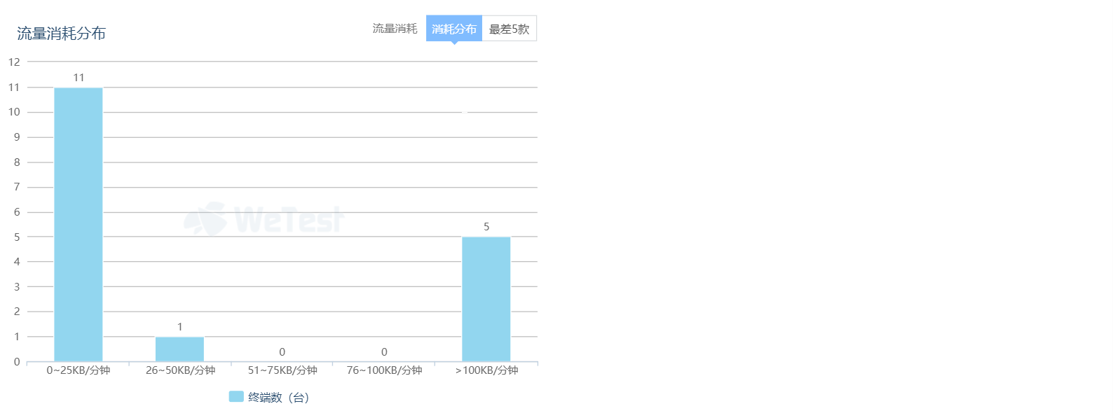
流量消耗

Slide 8
用户体验
1.字体样式固定，不能修改
2.搜索不全面
3.功能比较单一，只有内容搜索展示功能

Slide 9
后期改进
1.主题可切换，字体可更改
2.更新数据库
3.加入收藏分享，浏览历史等功能

